Slide 1
Zookeeper
www.sf-express.com

Slide 2
共享应用研发中心
销售业务研发部销售系统研发组
马海旭
01083449
mahaixu@sf-express.com

Slide 3
01
05
ZooKeeper简介篇
ZooKeeper拓展
02
06
ZooKeeper浅析
ZooKeeper应用
ZooKeeper
03
ZooKeeper集群
04
ZooKeeper深入

Slide 4
P
1
art
ZooKeeper简介篇

Slide 5

ZooKeeper is a centralized service for maintaining configuration information, naming, providing distributed synchronization, and providing group services. All of these kinds of services are used in some form or another by distributed applications. Each time they are implemented there is a lot of work that goes into fixing the bugs and race conditions that are inevitable. Because of the difficulty of implementing these kinds of services, applications initially usually skimp on them ,which make them brittle in the presence of change and difficult to manage. Even when done correctly, different implementations of these services lead to management complexity when the applications are deployed.

Slide 6

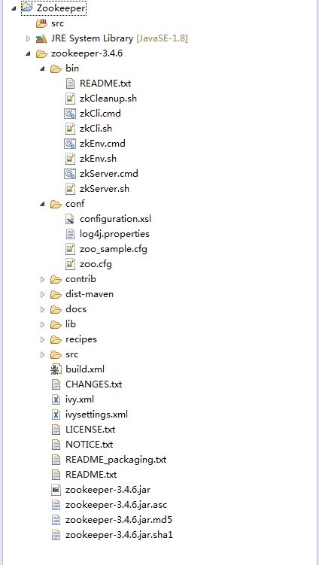
zkCli zk客户端
zkServer 启动脚本
zoo.cfg zk相关配置
zkCli基本命名：
1、查看服务器状态 bin/zkServer.sh status
2、连接zookeeper bin/zkCli.sh -server localhost:2181
3、查看当前节点列表 ls /
4、创建节点 create /test "test"
5、查看节点数据 get /test
6、设置节点数据 set /test "111111"
7、删除节点 delete /test

Slide 7
参数配置名称 | 解释
clientPort | 客户端连接server的端口（2181）
dataDir | 存储快照文件snapshot的目录
dataLogDir | 事务日志的写性能直接影响zk性能
tickTime | ZK中的一个时间单元
globalOutstandingLimit | 最大请求堆积数。默认是1000。
snapCount | 进行snapCount次事务日志输出后，触发一次快照(snapshot)
preAllocSize | 预先开辟磁盘空间，用于后续写入事务日志
traceFile | 用于记录所有请求的log
maxClientCnxns | 单个客户端与单台服务器之间的连接数的限制
minSessionTimeoutmaxSessionTimeout | Session超时时间限制
initLimit | Follower在启动过程中，会从Leader同步所有最新数据

Slide 8
参数配置名称 | 解释
server.X=A:B:C | 这里的x是一个数字，与myid文件中的id是一致的。右边可以配置两个端口，第一个端口用于F和L之间的数据同步和其它通信，第二个端口用于Leader选举过程中投票通信。
group.x=nnnnn[:nnnnn]weight.x=nnnnn | # 对机器分组和权重设置
cnxTimeout | Leader选举过程中，打开一次连接的超时时间，默认是5s
skipACL | 对所有客户端请求都不作ACL检查
forceSync | 确定了是否需要在事务日志提交的时候调用 FileChannel .force来保证数据完全同步到磁盘
jute.maxbuffer | 每个节点最大数据量，是默认是1M。server和client端都进行设置才会生效
leaderServes | Leader是会接受客户端连接，并提供正常的读写服务，参数设置为no，可提高写操作的性能
syncLimit | Leader负责与ZK集群中所有机器进行通信

Slide 9
P
2
art
ZooKeeper浅析

Slide 10
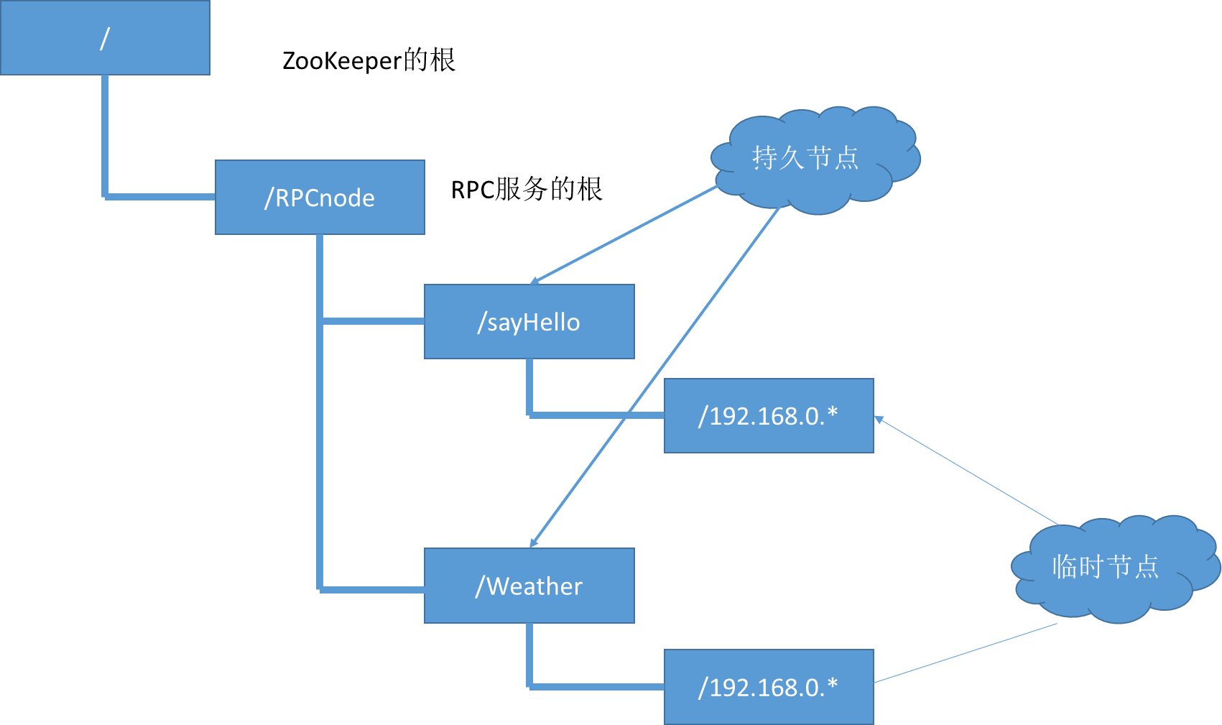
ZooKeeper提供了什么?
1)文件系统
四种类型的znode
1、PERSISTENT
持久化目录节点
2、PERSISTENT_SEQUENTIAL
持久化顺序编号目录节点
3、EPHEMERAL
临时目录节点
4、EPHEMERAL_SEQUENTIAL
临时顺序编号目录节点
2)通知机制
客户端注册监听它关心的目录节点，当目录节点发生变化（数据改变、被删除、子目录节点增加删除）时，zookeeper会通知客户端。

Slide 11
ZooKeeper做了什么?
1.命名服务
通过使用命名服务，客户端应用能够根据指定名字来获取资源或服务的地址，提供者等信息。
2.配置管理
集中式的配置管理在应用集群中是非常常见的，一般商业公司内部都会实现一套集中的配置管理中心，应对不同的应用集群对于共享各自配置的需求，并且在配置变更时能够通知到集群中的每一个机器。
3.集群管理
应用集群中，我们常常需要让每一个机器知道集群中（或依赖的其他某一个集群）哪些机器是活着的，并且在集群机器因为宕机，网络断链等原因能够不在人工介入的情况下迅速通知到每一个机器。
4.分布式锁
分布式锁，这个主要得益于ZooKeeper为我们保证了数据的强一致性。锁服务可以分为两类，一个是保持独占，另一个是控制时序。
5.队列管理
队列方面，简单地讲有两种，一种是常规的先进先出队列，另一种是要等到队列成员聚齐之后的才统一按序执行。

Slide 12
P
3
art
ZooKeeper集群

Slide 13
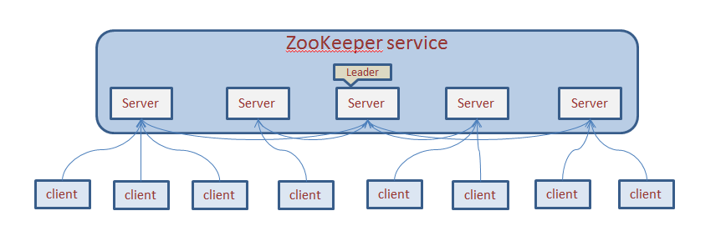
ZooKeeper集群模式

Slide 14
Zookeeper三大角色
角色 |  | 描述
领导者(Leader) |  | Leader作为整个ZooKeeper集群的主节点，负责响应所有对ZooKeeper状态变更的请，领导者负责进行投票的发起额决议以及更新系统的状态。
学习者 <Leaner> | 跟随者 <Follower> | Follower用于接受客户请求并向客户端返回结果，在选主过程中参与决议，Follower需要处理响应Leader发出的提议。
 | 观察者 <Observer> | Observer可以接受客户端链接，将写请求转发给Leader节点，但Observer不参与投票过程，只同步Leader的状态。Observer的目的在于扩展系统提高读取速度
客户端<Client> |  | 请求发起者

Slide 15
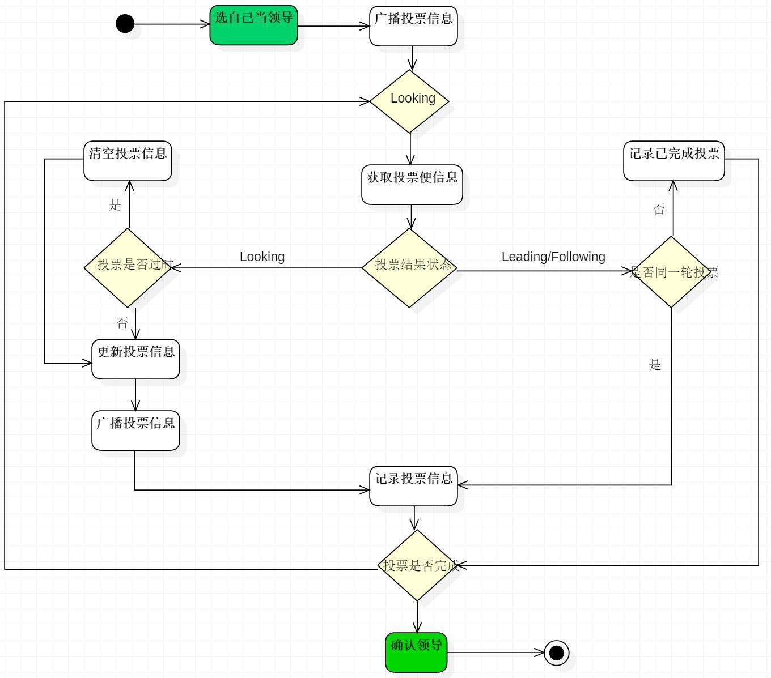
Zookeeper选主流程
Server三种状态：
LOOKING：当前Server不知道leader是谁，正在搜寻
LEADING：当前Server即为选举出来的leader
FOLLOWING：leader已经选举出来，当前Server与之同步

Slide 16
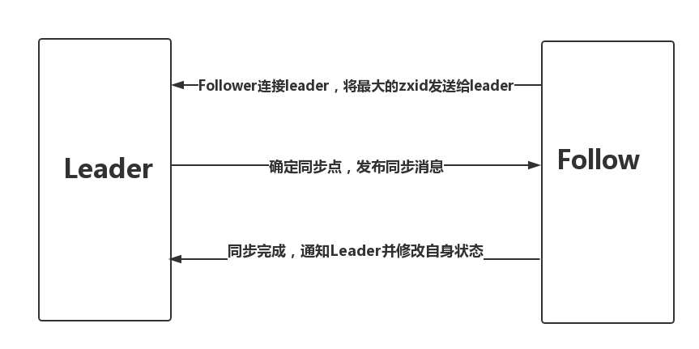
Zookeeper同步流程
1. Leader等待server连接；
2 .Follower连接leader，将最大的zxid发送给leader；
3 .Leader根据follower的zxid确定同步点；
4 .完成同步后通知follower 已经成为update状态；
5 .Follower收到uptodate消息，重新接受client的请求进行服务

Slide 17
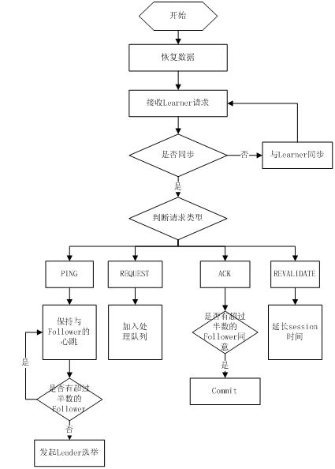
Zookeeper工作流程-Leader
1 .恢复数据；
2 .维持与Learner的心跳，接收Learner请求并判断Learner的请求消息类型；
Learner的请求消息类型：
REQUEST消息是Follower发送的提议信息，包括写请求及同步请求；
ACK消息是 Follower的对提议的回复，超过半数的Follower通过，则commit该提议；
REVALIDATE消息是用来延长SESSION有效时间

Slide 18
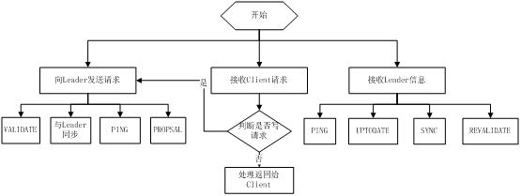
Zookeeper工作流程-Follower
Follower的消息循环处理如下几种来自Leader的消息：
1 .PING消息： 心跳消息；
2 .PROPOSAL消息：Leader发起的提案，要求Follower投票；
3 .COMMIT消息：服务器端最新一次提案的信息；
4 .UPTODATE消息：表明同步完成；
5 .REVALIDATE消息：根据Leader的REVALIDATE结果，关闭待revalidate的session还是允许其接受消息；
6 .SYNC消息：返回SYNC结果到客户端，这个消息最初由客户端发起，用来强制得到最新的更新
1. 向Leader发送请求
（PING消息、REQUEST消息、ACK消息、REVALIDATE消息）；
2 .接收Leader消息并进行处理；
3 .接收Client的请求，如果为写请求，发送给Leader进行投票；
4 .返回Client结果。

Slide 19
P
4
art
ZooKeeper深入

Slide 20
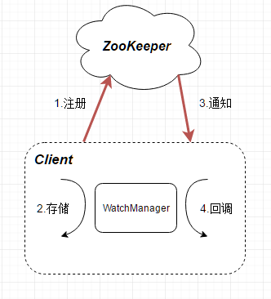
ZooKeeper的watch
客户端先向ZooKeeper服务端成功注册想要监听的节点状态，同时客户端本地会存储该监听器相关的信息在WatchManager中，当ZooKeeper服务端监听的数据状态发生变化时，ZooKeeper就会主动通知发送相应事件信息给相关会话客户端，客户端就会在本地响应式的回调相关Watcher的Handler。
一次性触发器
当设置监视的数据发生改变时，该监视事件会被发送到客户端
发送给客户端
监视事件是异步发送至监视者的
被设置 watch 的数据
znode 节点本身具有不同的改变方式（getData(), getChildren(), 和 exists()）

Slide 21
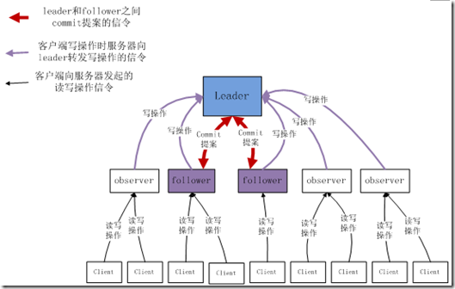
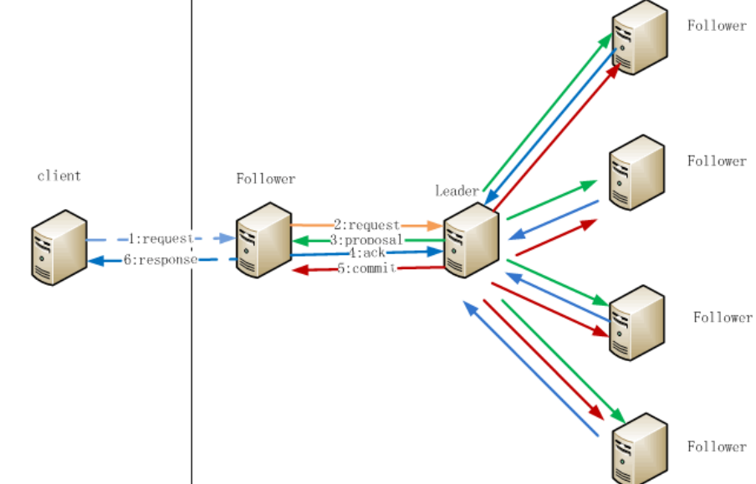
ZooKeeper流程

Slide 22
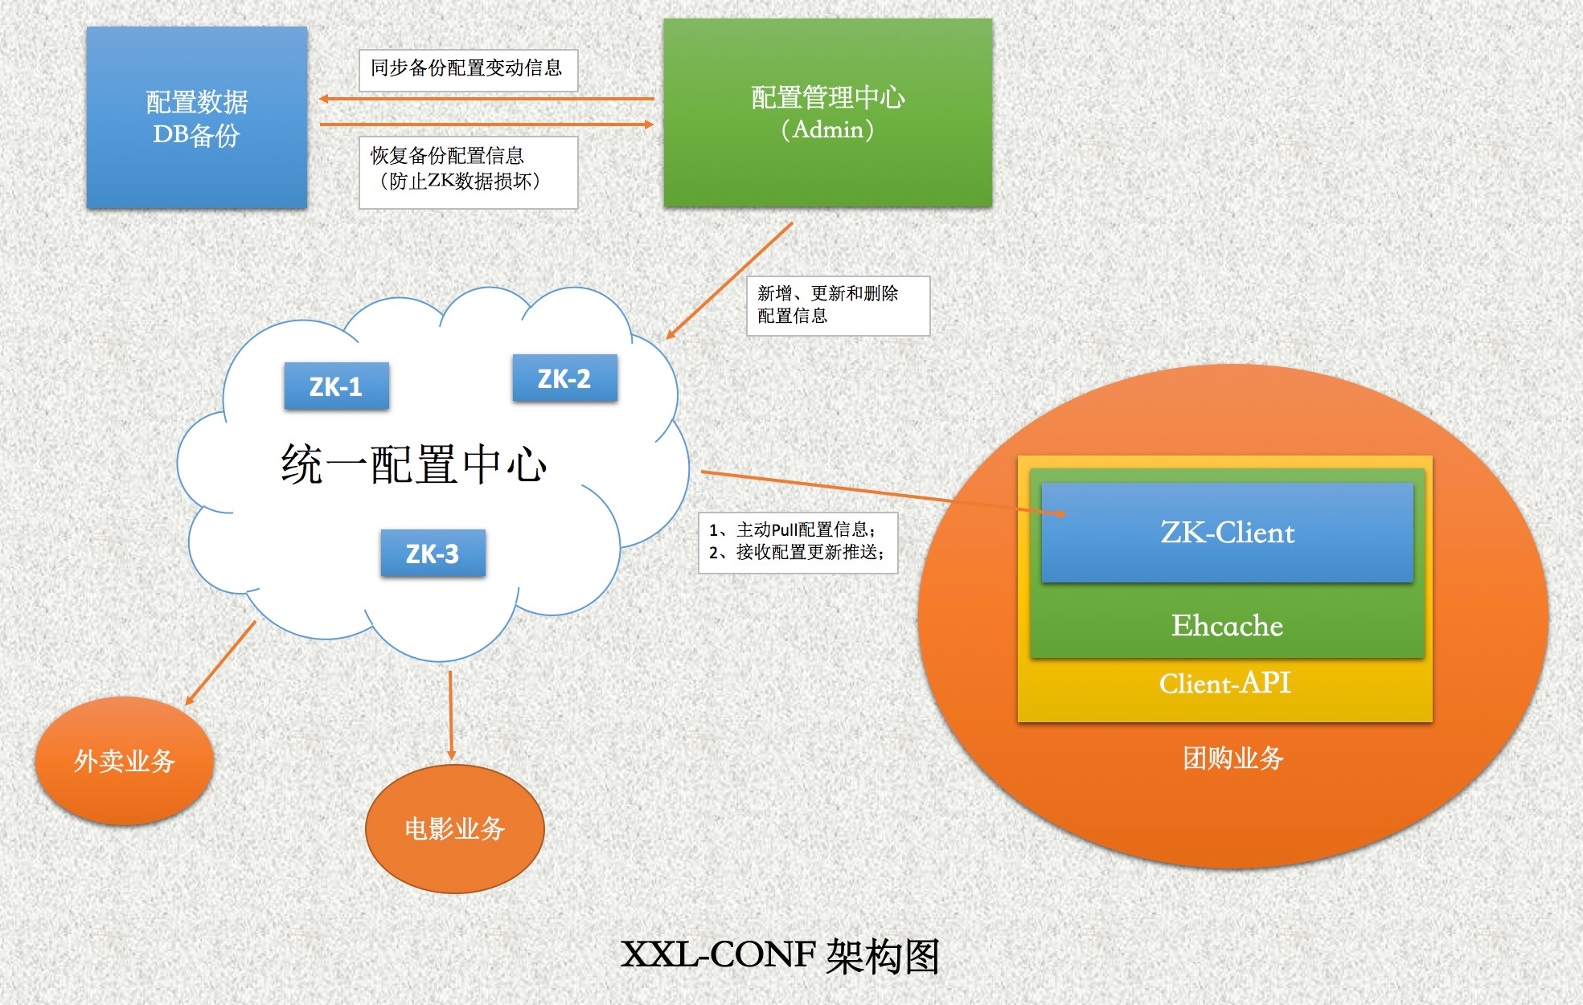
ZooKeeper配制管理

Slide 23
P
5
art
ZooKeeper拓展

Slide 24
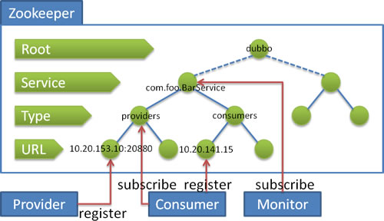
Dubbo与ZooKeeper

Slide 25
P
6
art
ZooKeeper应用

Slide 26
Thank You
共享应用研发中心
马海旭
01083449

